Slide 1

Nova Schola Finlandia
Seminaari 25.3.2015
Ari Kolehmainen

Slide 2
Lähtökohtia
Laajasti ilmaistu tarve peruskoulun/-opetuksen uudistamisesta kotimaassa
    Suomen PISA –menestyksen pieni “notkahdus”
      OKM, Opetushallitus: tavoite peruskoulun kehittämiseksi
    Oppimisympäristöt monipuolistuvat teknisen kehityksen myötä – tärkeää erilaisten oppimisympäristöjen mielekäs ja tehokas integrointi oppimisen näkökulmasta
    Tarve opetuksen laadun kehittämiseen ja kouluviihtyvyyden lisäämiseen
    Suomalaisen opetusosaamisen kiinnostus kansainvälisillä markkinoilla suuri – sen säilyttäminen edellyttää suomalaisen koulun jatkuvaa kehittämistä

Slide 3
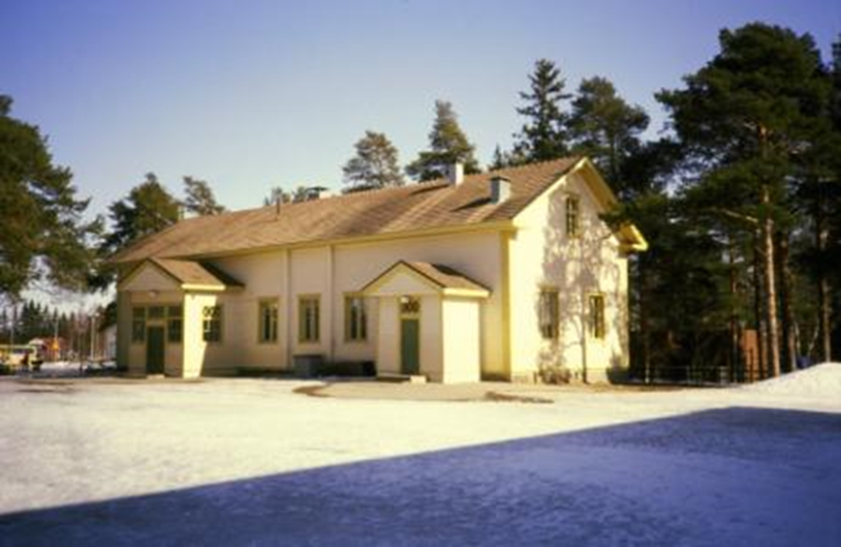
Koulut ja koulujärjestelmä muutoksessa
  FCG: Koulurakennusten tyyppipiirustusten laatiminen 1950 –luvulla → niiden pohjalta rakennettiin kuntien toimesta n. 500 koulua eri puolille Suomea

Slide 4
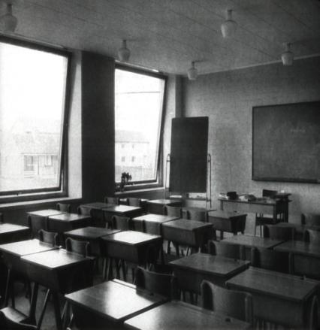
1950-luvulta…

Slide 5
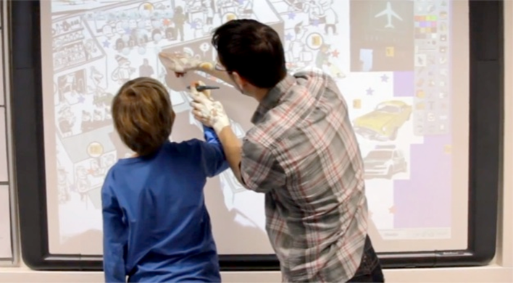
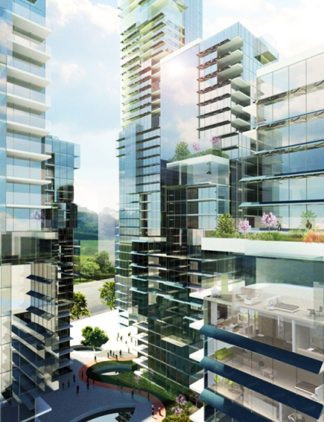
Visio
Tavoitteena on rakentaa edellytyksiä, jotta voidaan
    aikaansaada maailman innovatiivisin, monipuolisesti kehittynein, parhaita oppimistuloksia tuottava koulu
    joka on monennettavissa Suomessa ja vietävissä kansainvälisesti

Slide 6
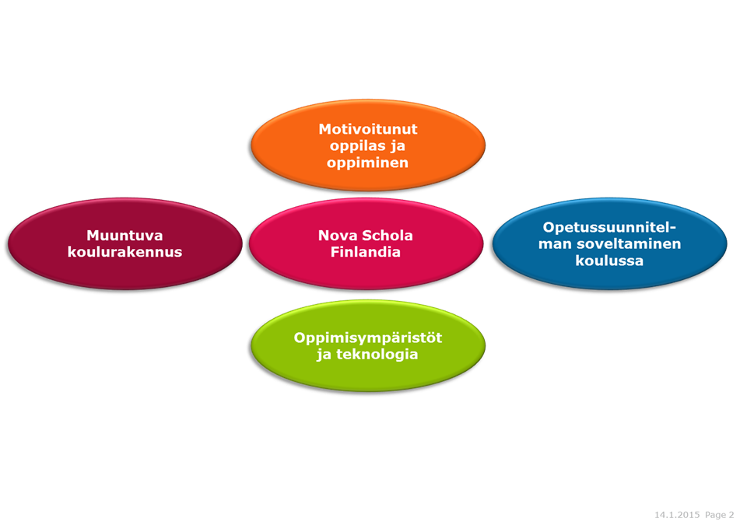
Nova Schola Finlandia teemat
- Oppimisympäristöltään uusi koulu
Hankkeessa vertaisverkoston ja paikallisen työskentelyn vuorottelun avulla kehitetään koulujen oppimisympäristöjä. Päämääränä on kansallisesti innovatiivisten oppimisympäristöjen kehittäminen ja soveltaminen omiin kouluihin.

Slide 7
Nova Schola: auttamassa 2020 -luvulle
  Nova Schola Finlandia on päivitys tähän päivään; osaavat toimijat ovat yhdessä kehittämässä modernia oppimisympäristöä
  Oppimisympäristöjen ja teknologian ohella koulutilat fokuksessa; kustannustehokkuus, muunneltavuus ja motivointi oppilaille

Slide 8
Nova Schola: auttamassa 2020 -luvulle
Nova - verkosto tarjoaa
  työkalun oppia muilta,
  tutustua parhaisiin käytänteisiin ja
  tunnistaa kokemukset tulevaa käyttöä varten
Vaatii osallistujilta aktiivista otetta ja avointa mieltä, jotta hyöty suurin
Tavoitteena, että
  kokemukset ja tiedot jalostuvat laajempaankin käyttöön (raportointi) valtakunnallisesti

Slide 9
Nova Schola Finlandia –verkoston hyödyt koululle
Keinoja oppimis-tulosten parantumi-seen
Tavoitel-laan kustannus-säästöjä
Yleinen hyvinvointi lisääntyy
Opetuksen monipuo-listuminen
Toiminta-tapojen kehitty-minen
Pedagogis-ten ratkaisujen kehitty-minen
Oppimis-ympäristö-jen kehitty-minen
Koulun toiminnan laatu paranee
Tilojen monikäyt-töisyys kehittyy

Slide 10
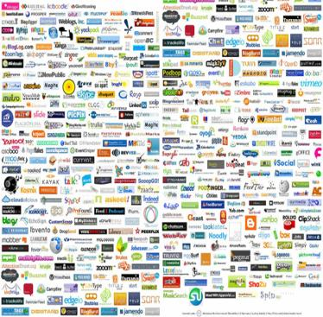

Tulevaisuuden koulu?
Digitalisaalinen vallankumous (Asko Schray): ihmiskunnan kolmanneksi suurin kehitysaskel tulen keksimisen ja teollistumisen jälkeen.
Tabletit, pelit, digitaaliset materiaalit tulevat kuntiin, mitä valita, miten, millä hinnalla – keskeisiä kysymyksiä useissa kunnissa tällä hetkellä.

Slide 11

Koulutuksesta vientimahdollisuuksia?

Slide 12




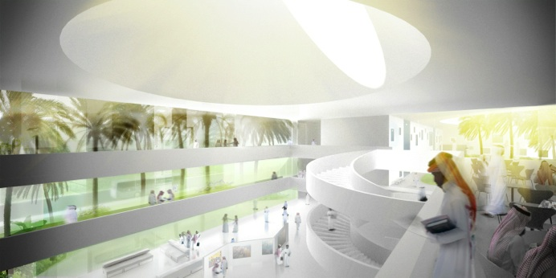
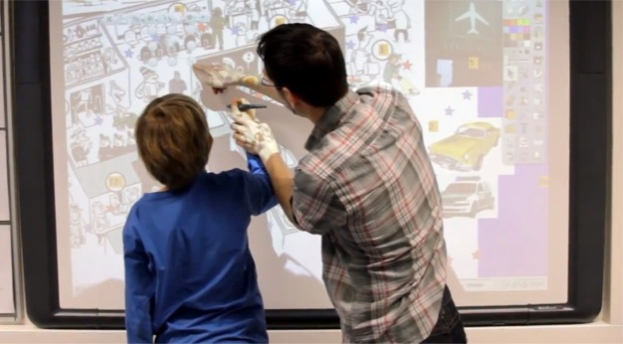
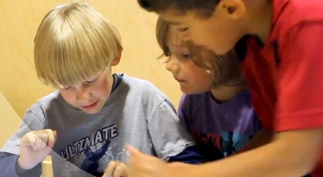
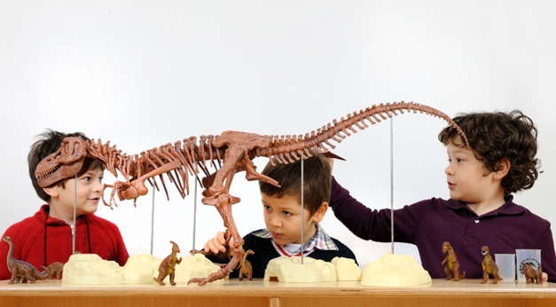
Finnish - Model School Concept
Smart and emerging technologies
Experiential and innovative
Natural and creative
High quality teaching
Respecting local culture
Co-operative
Motivating to knowledge building

Slide 13
Nova Schola Finlandia –hankkeen työsuunnitelma, 1. vaihe
Vertaisverkoston työskentely alkaa
Paikallisten opetussuunnitelmien laadinta alkaa
Vertaisverkoston työskentelyä
Paikallisten opetussuunnitelmien laadinta jatkuu
Vertaisverkoston työskentelyä
Paikallisten opetussuunnitelmien viimeistely
Suunnitteluseminaarit
25.11. ja 20.1.
Teemaseminaari ja 1. vaiheen päätösseminaari
Aloitusseminaari Teemaseminaari
Teemaseminaari
Teemaseminaari
Hanke
suunni-
telma
NSF-
malli
25.-26.3.
2.-3.9.
18.-19.11.
Huhtikuu
Talvi 2014
Kevät 2015
Syksy 2015
Kevät 2016
2016-2018
Käynnistys
Motivoitunut oppilas
ja oppiminen
Opetussuunnitelman
soveltaminen koulussa
Oppimisympäristöön
integroitunut teknologia
Muuntuva
koulurakennus
2. Vaihe
Vertaisverkoston kollektiivisen tiedon jakaminen
sähköisissä oppimisympäristöissä
Tarkennettu
NSF –hanke-
suunnitelma
Väliarviointi,
raportti
Tarkennettu
toiminta
suunnitelma
2016-2018

Slide 14
Yhteydenotot
Johtava konsultti Taina Ketola
044 298 2052,
taina.ketola@fcg.fi
Johtava konsultti Raila Oksanen
050 4395619
raila.oksanen@fcg.fi
Projektipäällikkö Jari Poikonen
040 761 7776
jari.poikonen@fcg.fi

